Slide 1
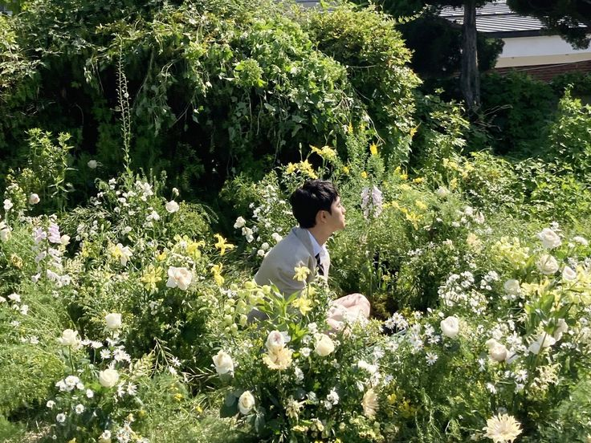
花日
數媒1B 李宜庭
2025/07/20

Slide 2
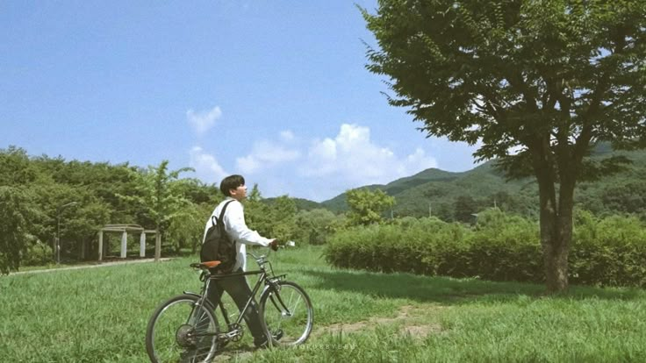
為何想做這個主題?

Slide 3
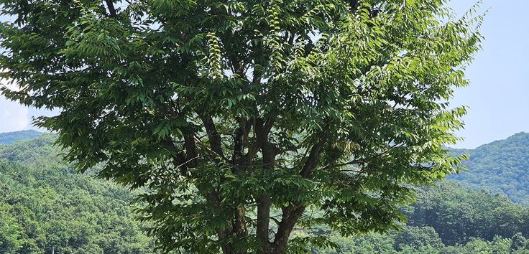
我個人蠻喜歡花的，想要做一個很多花圖的東西，大概就是可以登入看一下解釋這樣 ，剛剛好數年前有 首歌叫做 blooming day跟grey suit所以就去研究了，裡面的照片都是從裡面出來的 ，順便研究一下歌詞，發現其實就像花語一樣，富含了很多不一樣的心情，有青澀的愛戀，也因為心境而導致覺得時間停滯不前，歌詞與呈現的畫面相差很大。

Slide 4

主頁設計

Slide 5
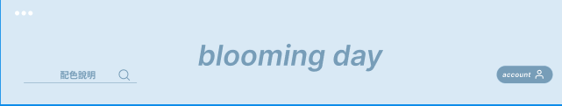
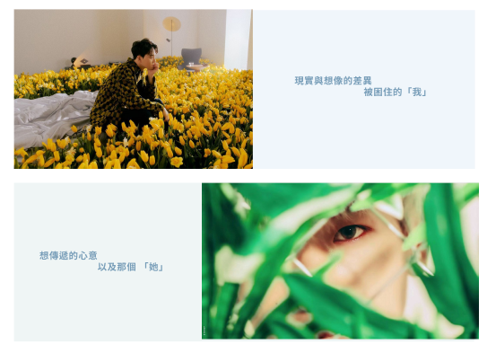
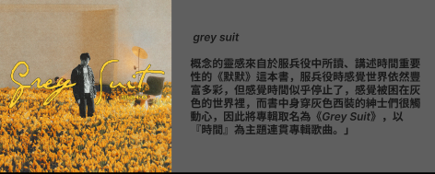

這邊可以查看整體配色的想法
可登入個人帳號
靠近可以查看

Slide 6


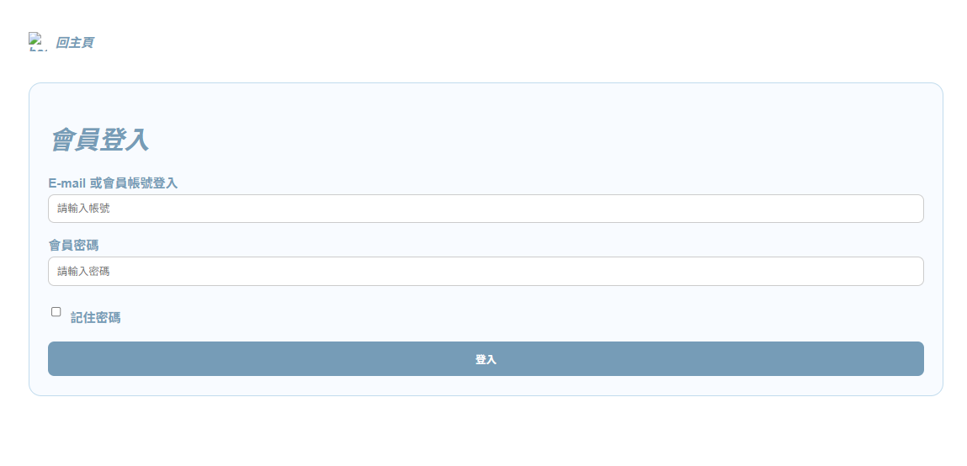
按下會跳到這裡
跳回主頁

Slide 7


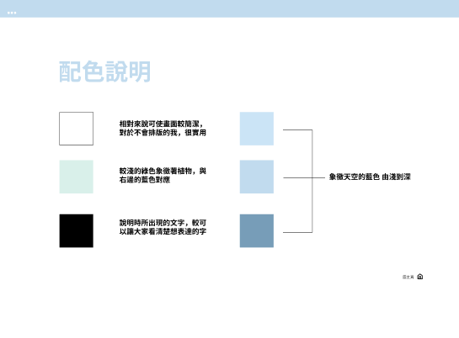
按下會跳到這裡
跳回主頁

Slide 9
THE END

